Slide 1



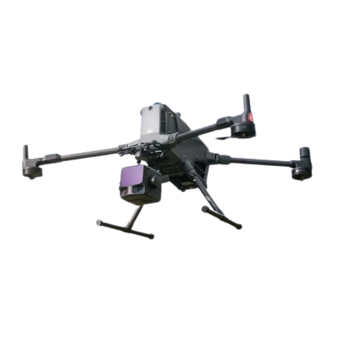
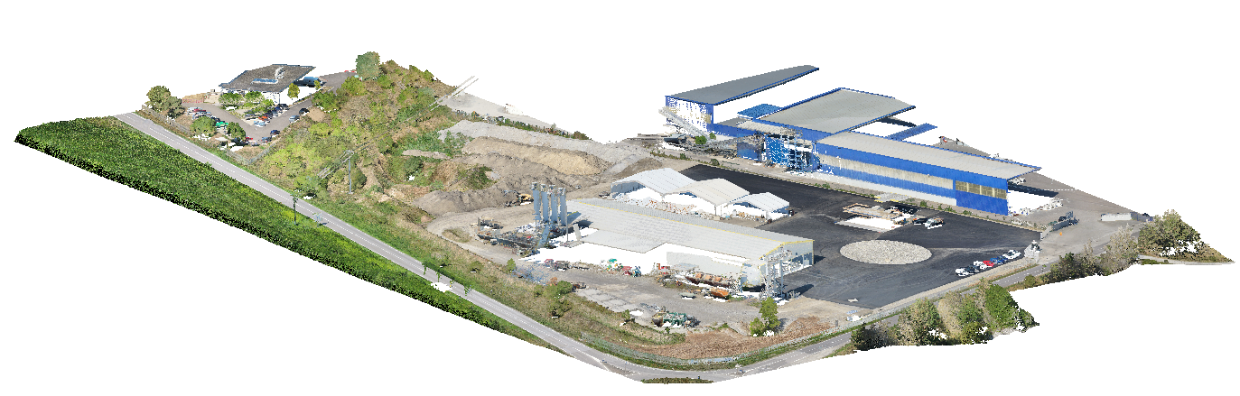
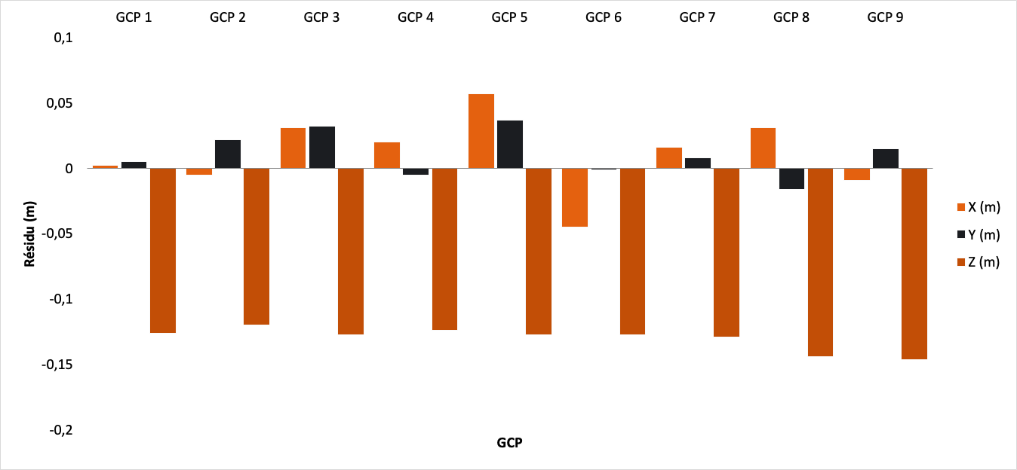
CREATION D’UN WORKFLOW D’ACQUISITION ET DE TRAITEMENT DE DONNEES LIDAR PROPRES POUR LES CALCULS DE MOUVEMENTS DE TERRES
Collaboration avec l’entreprise :
Eiffage Route, Agence de Réguisheim
Lieu-dit Oberhardt, 68890 Réguisheim
Tél : +33627222486
Réalisé par : Gabin SCHERTZINGER
Date de soutenance : 23/09/2026
Tuteur de PFE : Mr.MALAN Benjamin
Correcteur : Mr. FERHAT Gilbert
Spécialité Topographie
Mots-clés : LiDAR aéroporté, Workflow, Mouvements de terres, Classification, MNT, Nuages de points
CONTEXTE ET OBJECTIFS DE L’ÉTUDE
Chaîne de traitement
Le calcul des mouvements de terres sur un chantier de terrassement représente un vrai enjeu stratégique et financier pour les entreprises de Travaux Publics. Dans ce contexte, les relevés topographiques traditionnels restent lents, physiquement exigeants et dangereux pour le géomètre.
L'agence de Réguisheim a ainsi investi dans la photogrammétrie aéroportée il y a quelques années, mais celle-ci reste limitée par un temps de traitement important et par sa difficulté à restituer les zones sous couvert végétal.
Pour répondre à ces nouveaux enjeux, la technologie LiDAR a été acquise afin de réaliser des levés plus rapides et d'obtenir de meilleurs rendus.
Ce projet vise à implémenter cette technologie au travers d'une chaîne de traitement viable, répondant aux contraintes de l'agence et compatible avec les logiciels métiers des géomètres déjà en place.
Type de chantier
Analyse de réglementation de vol
Préparation de la trajectoire de vol
Contrôle du matériel de vol et de la météo
Contrôle du géoréférencement
Acquisition LiDAR
Technologie et fonctionnement
Drone Matrice 400
DJI Matrice 400 munit du capteur LiDAR Zenmuse L3
GCPs
LiDAR Zenmuse L3
Le LiDAR
Le LiDAR mesure des distances en émettant des impulsions laser et en chronométrant leur aller-retour suite à la réflexion sur le sol.
Couplé à un GNSS/IMU embarqué sur le drone, chaque impulsion permet de calculer la position 3D exacte du point touché, générant un nuage de points dense du terrain survolé.
GNSS TRIMBLE
Station totale
Pré-traitement
Export en .csv
Export en .las
Recalage
Classification
Filtrage
Chaine de traitement permettant le passage de l’acquisition au nuage de points
Calculs et rendus dans Mensura
Import et création du MNT du nuage de points
Exactitude et précision des données
Applications opérationnelles
Cubatures de stocks – Calcul de déblai/remblais par rapport au sol théorique
Mouvements de terres – Exploitation optimale des matériaux en place sur le chantier.
Levé de réception de couche de forme – Contrôle de la planimétrie de la plateforme
Suivi de gravières – estimation de volumes de découverte entre deux phases
Nouvelles solutions et perspectives
Après des recherches de logiciels compétents dans le traitement de nuages de points, la solution iTwin Capture Manage & Extract de Bentley a été identifiée pour ses modules de classification par Machine Learning.
Cette approche ouvre des perspectives concrètes pour l'agence :
un gain de précision par rapport au filtrage géométrique actuel
une automatisation renforcée
la détection d'éléments spécifiques du chantier (marquages, regards, fissures).
EMQ
X = 3,0 cm
Y = 2,0 cm
EMQ
Planimétrique = 2,6 cm
EMQ
Altimétrique = 13,0 cm
Sur les 9 GCP du banc d'essai, les résidus planimétriques (X, Y) se répartissent de part et d'autre de zéro, avec un EMQ de 2,6 cm cohérent avec un levé GNSS RTK conventionnel. En altimétrie (Z), en revanche, tous les GCP présentent un résidu systématiquement négatif, de l'ordre de -12 à -15 cm représentant une signature caractéristique d'un biais constant plutôt que d'un bruit de mesure aléatoire. Ce décalage, largement supérieur à la tolérance GNSS, est corrigé par le recalage GCP appliqué au nuage de points.
Conclusion et perspectives
Problèmes et solutions trouvés
Ce projet a permis de concevoir et de valider une chaîne de traitement complète pour le LiDAR aéroporté, apportant à l'agence un gain réel en rapidité, en précision et en sécurité par rapport aux méthodes traditionnelles et à la photogrammétrie déjà en place.
Plusieurs perspectives se dégagent pour l'agence. Le déploiement des modules de Machine Learning et de Deep Learning via iTwin Capture Manage & Extract ouvrira la voie à une classification entièrement automatisée : détection de marquages routiers, de regards, de tampons ou de fissures, potentiellement couplée à des robots de traçage. L'arrivée des kits de sécurité de classe C5 permettra par ailleurs d'étendre ces missions aux environnements urbains denses.
Exactitude des données
Décalage systématique de l'altimétrie (jusqu'à 10 cm)
Classification
Isoler le sol des artefacts (végétation, véhicules)
Filtrage
Calcul du MNT dans Mensura avec un nuage trop dense
Solution
Recalage à 4 paramètres (3 translations + rotation Z) sous Excel et CloudCompare
Solution
Classification géométrique sous DJI Terra, complétée par une solution de Machine Learning sous iTwin Capture Manage & Extract
Solution
Filtrage par pourcentage de points, ciblant un nuage réduit à 100 000–200 000 points exploitable dans Mensura

